Slide 1
НАУЧНАЯ ШКОЛА
Современные методы расчета, конструирования и определения ресурса дорожных и мостовых сооружений

Slide 2
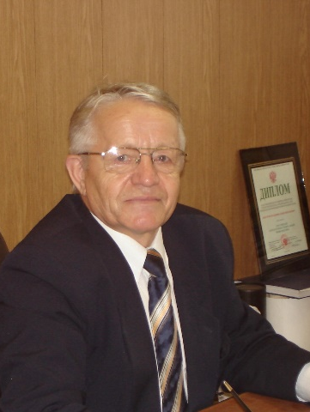
Руководитель научной школы
БЫСТРОВ ВЛАДИМИР АПОЛИНАРЬЕВИЧ, кандидат технических наук, профессор, Почетный работник высшего профессионального образования РФ, Заслуженный работник высшей школы Российской Федерации, Почетный дорожник России,
Независимый Эксперт научно-технической сферы ГУ РИНКЦЭ в области транспортных сооружений.
Сведения об образовании и основных этапах профессиональной деятельности:
В 1959г. окончил (с отличием) индустриально-строительный техникум. Окончил в 1967г. обучение в Ленинградском инженерно-строительном институте(ЛИСИ) и получив квалификацию инженера-строителя по специальности «Мосты и транспортные тоннели», работал в СУ-2 «ЛЕНМОСТОСТРОЙ» на строительстве мостов, тоннелей и набережных города. Вся последующая профессиональная творческая деятельность с 1970г. проходила в стенах ЛИСИ-СПбГАСУ в должности: аспиранта, доцента, с 1989г. по 2012г. - заведующего кафедры «Мосты и тоннели», совмещая профессиональную и научную работу с общественной (зам. секретаря, секретарь, парткома ЛИСИ (1970-1978), декана АДФ и директора АДИ с 1993 г. по 2008 г.) В 1975г. защитил кандидатскую диссертацию «Совершенствование конструктивно-технологических решений и расчета СТЖБ автодорожных и городских мостов». На должность профессора избран в 1989г. Ученое звание доцента и профессора присвоено в 1979 и в 1993г., соответственно.
С 2012г. по настоящее время - профессор кафедры «Мосты и тоннели»
(с 2013г. - кафедры «АДМиТ»).

Slide 3
Руководитель научной школы Быстров Владимир Аполинарьевич
Основные научные достижения:
Автор и соавтор более 160 научных работ, в том числе:
2-х монографий по совершенствованию конструкций и расчета элементов железобетонных мостов, 9 учебных и 18 методических учебных пособий для студентов;
25-ти авторских свидетельств и патентов на изобретения.
Под его руководством защищено 6 кандидатских диссертаций , 2 готовятся к защите и 3 аспиранта работают в настоящее время.
В 2018г. защищено 3 НКР (диссертации).
Автор экспериментально-теоретического научного направления «Определение остаточного ресурса конструкций эксплуатируемых мостов на основе их фактической динамической нагруженности, дефектности» - по реальным спектрам напряжений от обращающегося транспорта.
Обследованы, испытаны и разработаны практические рекомендации по повышению долговечности, обеспечению безопасности движения транспорта и пешеходов около 1000 мостов в г. Санкт-Петербурге и областях Северно-Западного региона РФ.
Исследованы режимы фактической нагруженности СТЖБ и стальных мостовой от воздействия возрастающих динамических нагрузок.
Разработана методика и программное обеспечение («Damage») экспериментально-теоретического определения остаточного ресурса уникальных мостов в г. Санкт-Петербурге через р. Неву – Благовещенский, Троицкий, Литейный, Дворцовый и др., а также 7 мостов Республики Коми РФ через реки: Вычегду, Колву, Сысолу, Вымь и др., также совместно с ЦНИИ им А.Н. Крылова разработан прибор АИВС для ТДМ.
Участник и докладчик на многих региональных, общероссийских и международных научных конференциях и симпозиумах в городах: Брюсселе ( 1990г.), Сантьяго-де-Куба( 1987г.), Маниле ( 1993г.), Лейпциге(1991г.), Стокгольме(1994г.), Киеве( 1995г.), Москве(1996,2008гг.), Санкт-Петербурге (1991, 1995, 2000, 2006, 2006, 2014, 2018 гг), на итоговых научных конференциях в вузах в городах: Хабаровске, Омске, Владимире, Воронеже, Краснодаре, Ростове–на- Дону и др.

Slide 4
Творческий коллектив научной школы:
Бондарева Э.Д., к.т.н, доцент
Радов В.П.,к.т.н, доцент
Рехов С. В.,к.т.н, доцент
Симановский А.М., к.т.н, доцент
Ярошутин Д.А. старший преподаватель
Даляев Н.Ю. старший преподаватель
Симонова А.С. старший преподаватель
Аверченко Г.А. инженер
Аспиранты, магистранты и студенты.
Быстров В.А., к.т.н., профессор
Карпов Б.Н., д.т.н., профессор
Клековкина М.П., к.т.н, доцент
Квитко А.В., к.т.н, доцент
Сырков А.В., к.т.н, доцент
Корныльев Е.Н., к.т.н., доцент
Судомоин А.С., к.т.н., доцент
Артюхина Г.И., к.т.н, доцент

Slide 5
Основные направления деятельности:
Исследование фактических режимов нагруженности эксплуатируем мостов в условиях резкого увеличения скоростей и массы обращающихся временных нагрузок;
Разработка научных основ теории экспериментально-теоретической методики количественного определения и программного обеспечения остаточного ресурса элементов эксплуатируемых СТЖБ и металлических мостов «Damage»;
Разработка конструктивно-технологических решений пролетных строений мостов с применением композиционных и высокопрочных материалов;
Комплексная инновационная система надзора за состоянием конструкции мостов и определение износа мостовых сооружений (Мост на острове Русский во Владивостоке)
Разработка научных и практических принципов конструктивно-технологических решений СТЖБ пролетных строений малых мостов с применением стальных труб;
Разработка методики расчета структурных конструкций пролетных строений с применением композититных древесно-пластиковых труб;
Повышение срока службы и снижение риска разрушения дорожных одежд с использованием комбинированных (цементобетонных и асфальтобетонных) конструкций дорожных одежд на основе фрагментирования несущих слоев, обеспечивающих снижение колейности и трещинообразования покрытий. Использование в дорожных одеждах отходов производства и побочных продуктов (нефелинового и бокситового шламов);
Решение вопросов технической эксплуатации автомобильных дорог, в том числе: организации, технологии, нормирования работ по ремонту и содержанию дорог;
Современные материалы и технологии строительства автомобильных дорог

Slide 6
Сведения о выполненных научно-исследовательских работах:
«Исследование режимов фактической нагруженности и оценка остаточного ресурса конструкции стационарных пролетных строений Благовещенского моста через реку Неву в г. Санкт-Петербурге» (выполнена по тематическому плану НИР СПБГАСУ (код темы по рубрикатору ГРНТИ: 67.29.63)) – научный руководитель НИР;
Оценка остаточного ресурса конструкций стационарных пролетных строений Дворцового моста через реку Неву в Санкт-Петербурге» (выполнена по тематическому плану НИР СПБГАСУ Министерства образования и науки РФ (код темы по рубрикатору ГРНТИ: 67.29.63)) – научный руководитель НИР;
Научное сопровождение строительства 1-ой очереди КАД вокруг г. Санкт-Петербурга, направленное на организацию инновационного обеспечения, отбор и применение новых материалов, конструкций и технологий, обеспечивающих повышение надежности, безопасности движения и экологических характеристик, снижение стоимости проектируемых и строящихся сооружений (выполнена по решению ГС «РОСАВТОДОР» Минтранса и договору СПБГАСУ с ЗАО «Петербург-Дорсервис», руководитель работ профессор В.А. Быстров;
Обследование и научно-техническое обоснование 4-х путепроводов кольцевой автомобильной дороги вокруг г. Санкт-Петербурга и определение возможности использования их под современные нагрузки , руководитель работ профессор В.А. Быстров;
«Разработка материалов для аттестации сотрудников проектно-изыскательской организации по направлению специализации «Изыскание и проектирование автомобильных дорог, мостов и транспортных сооружений», ООО «МостПроект», 27.04.2018;
«Разработка методических рекомендаций по горячей регенерации асфальтобетонных покрытий», ООО «СПбГАСУ-Дорсервис», 2017 г.

Slide 7
(Продолжение)
«Разработка методики и альфа-версии программного обеспечения по расчету нежесткой дорожной одежды» ООО «СПбГАСУ-Дорсервис», 2016 г.
«Совершенствование конструктивно-технологических решений по укреплению грунтового основания объектов дорожно-мостовой инфраструктуры с целью повышения их эксплуатационной надежности и экономичности» Шифр № 18ТП-142014, СПбГАСУ, 2014 г.
Исследование и развитие методов управления рисками при проектировании, строительстве, реконструкции, ремонте и эксплуатации автомобильных дорог и автомагистралей», Шифр 19ТП-13, СПбГАСУ, 2013 г.
Разработка ОДМ «Рекомендации по технологии очистки, уборки и мойке проезжей части автомобильных дорог и искусственных сооружений в их составе, элементов обстановки и оформления», ЗАО» НИПИ ТРТИ» по заказу ФДА (РОСАВТОДОР), УД 47/71.
Разработка ОДМ «Методические рекомендации по оценке экономической эффективности, технологии и качества работ при содержании автомобильных дорог общего пользования с асфальтобетонным покрытием под уплотненным снежным покровом с учетом условий эксплуатации» ЗАО» НИПИ ТРТИ» по заказу ФДА (РОСАВТОДОР), УД 47/379.
Разработка межгосударственного стандарта «Дороги автомобильные общего пользования. Правила проектирования», Федеральное дорожное агентство (РОСАВТОДОР), 2013-2014
Разработка межгосударственного стандарта «Дороги автомобильные общего пользования. Изыскания мостов и путепроводов. Общие требования» Федеральное дорожное агентство (РОСАВТОДОР), 2013-2014 СПбГАСУ, 2014-2015

Slide 8
Результативность работы научной школы за период 2013-18 гг.
Показатели | Количество
- Количество защищенных диссертаций участниками научной школы: − Докторских − Кандидатских − Защищено НКР(диссертаций) | - 1 3
− Сведения об изданных монографиях в рамках научной школы; | 1
− сведения об опубликованных статьях: − в изданиях по перечню ВАК; − в зарубежных изданиях(SKOPUS) | 46 15 7
− Информация об участии в конкурсах на получение грантов; | 3
− Количество полученных патентов и свидетельств; | 9
− Информация об участии в научных конференциях, форумах, симпозиумах − Международных; − Всероссийских. | 11 28

Slide 9
Результаты внедрения научных разработок ученых школы в практике и на предприятиях
Выполнено более 250 НИР, отчетов и разработано рекомендации по результатам обследований, мониторинга статических и динамических испытаний дорожно-транспортных сооружений с целью повышения их эксплуатационной надежности и долговечности.
Выполнено научно-техническое обоснование и научное сопровождение строительства первой очереди КАД вокруг СПБЮ направленное на применение новых материалов, конструкций и технологий, повышение надежности и безопасности строящихся сооружений.
Внедрена методика и программное обеспечение количественного определения остаточного ресурса конструкций 4-х уникальных мостов через р. Неву и системы приборов, разработанных совместно с ЦНИИ СПБ им. А.Н. Крылова (АИВС для ТДМ).
Выполнены сотрудниками, аспирантами и студентами кафедры по заказам ГУП СПБ « МОСТОТРЕСТ» НИР по проектированию и строительству 5-ти автодорожных мостов из древесно-пластиковых труб в Лен. Области, арочного пешеходного моста в Приморском парке СПб, городского СТЖБ моста через р. Дудергофку.
Внедрены результаты НИР: сборно-разборная мостовая ферма из композиционных труб при реконструкции 2-го Елагина моста через р. Средняя Невка
Разработаны и внедрены межгосударственные стандарты: «Правила проектирования автомобильных дорог» – ГОСТ 33100-2014, «Изыскания мостов и путепроводов. Общие требования» - ГОСТ 33179-2014
Выполнены по заказам ФДА «РОСАВТОДОР» и внедрены в практику НИР: разработка и внедрение отраслевых дорожно-методических документов по технологии содержания а/д и ИС в их составе (ОДМ 218.3.034-2013) и по оценке экономической эффективности и технологии качества работ при содержании а/д ( ОДМ 218.3.090.2013)

Slide 10
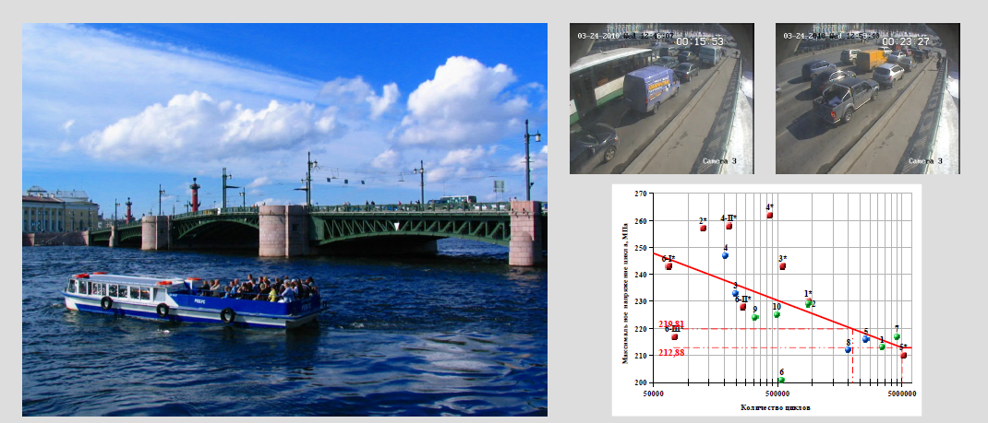
Фотоотчет
Динамические испытания и исследования Дворцового моста
через реку Неву от воздействия обращающихся временных нагрузок с целью определения фактических режимов загруженности и остаточного ресурса конструкции
(Быстров В.А., Ярошутин Д.А., Корныльев Е.Н., Даляев Н.Ю.)
Расчетно-экспериментальная методика определения ресурса конструкций эксплуатируемых металлических и сталежелезобетонных автодорожных и городских мостов

Slide 11
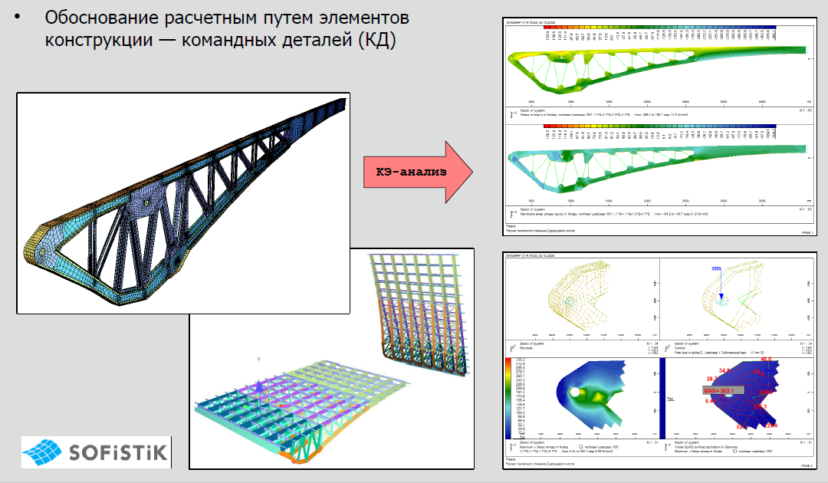
Динамические испытания и исследования Дворцового моста
через реку Неву от воздействия обращающихся временных нагрузок с целью определения фактических режимов загруженности и остаточного ресурса конструкции
Основные этапы расчетно-экспериментальной методики

Slide 12
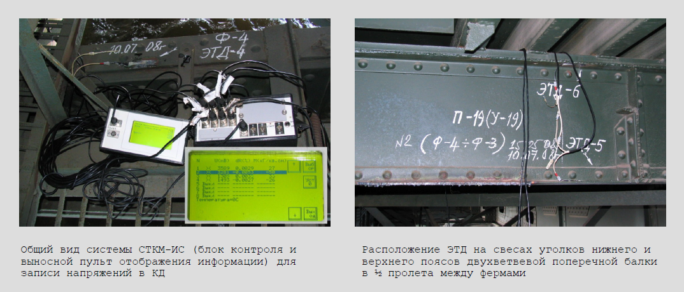
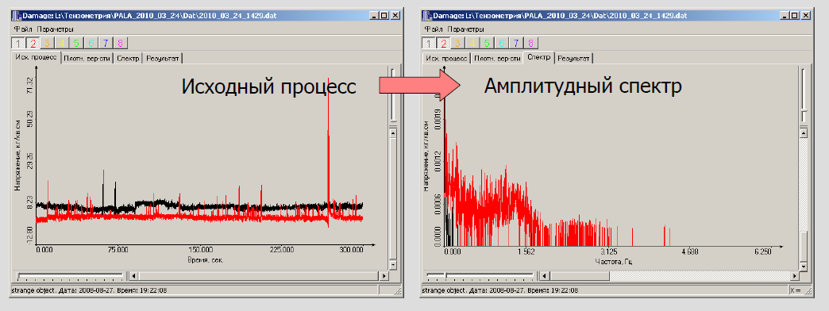
Определение спектра фактической нагруженности КД и его гармонический анализ

Slide 13
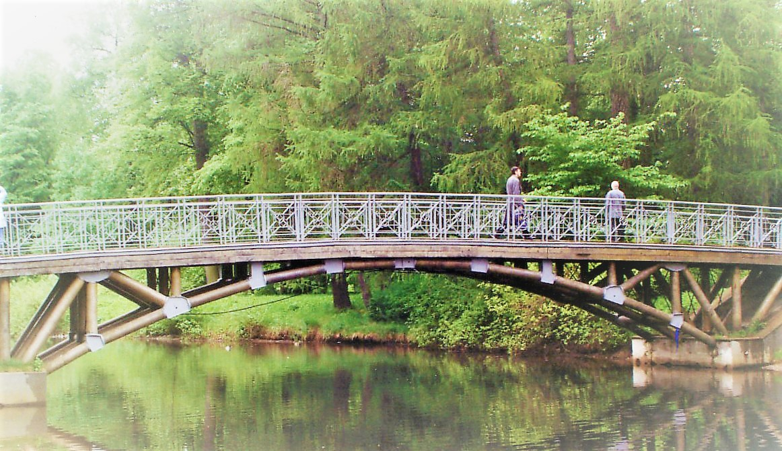
Мосты запроектированные, построенные и испытанные по результатам НИР кафедры: преподавателей, аспирантов и студентов
(Быстров В.А., Димов А.М., Корныльев Е.Н., Ярошутин Д.А., Супоницкий С.З., Судомоин А.С.)
Арочный мост через протоку в Приморском парке Санкт-Петербурга
из древесно-пластиковых труб. Построен по проекту и патенту доцента кафедры А.М. Димова.

Slide 14
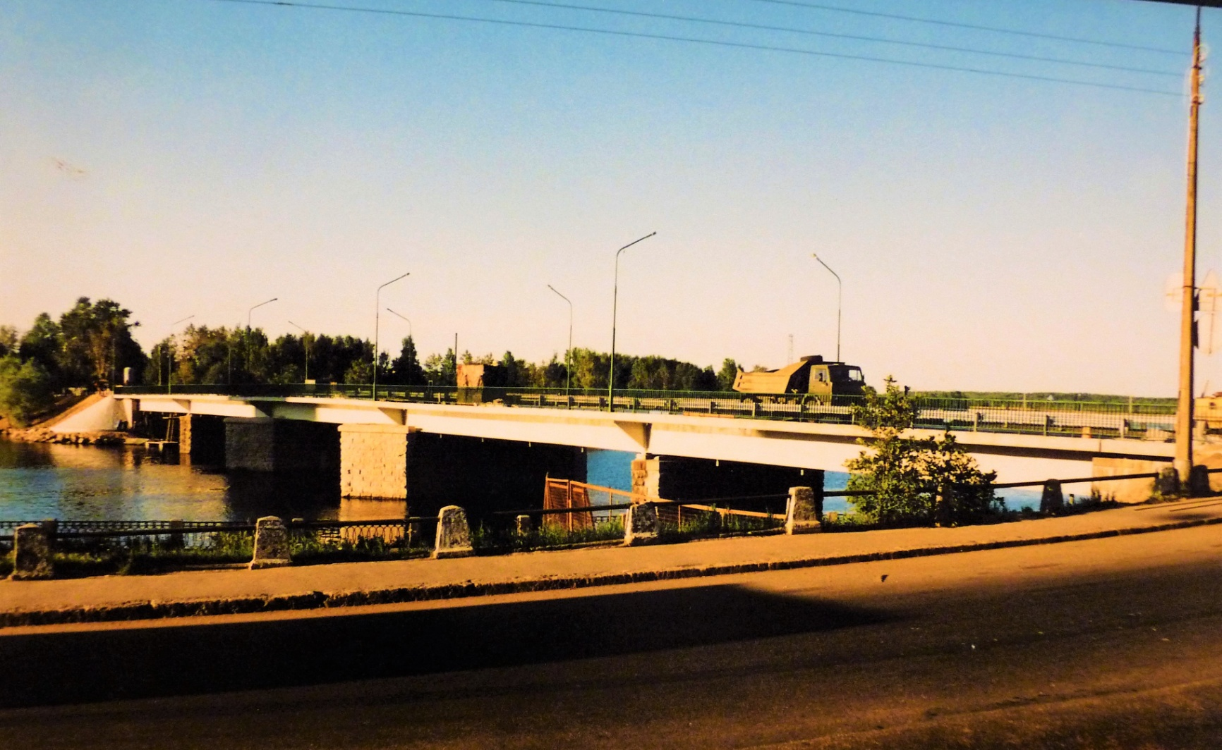
Мосты запроектированные, построенные и испытанные по результатам НИР кафедры: преподавателей, аспирантов и студентов
(Быстров В.А., Димов А.М., Корныльев Е.Н., Ярошутин Д.А., Супоницкий С.З., Судомоин А.С.)
Реконструированный по инновационному проекту, испытанный кафедрой и АО «Институт «СтройПроект» СТЖБ мост через Сайменский канал

Slide 15
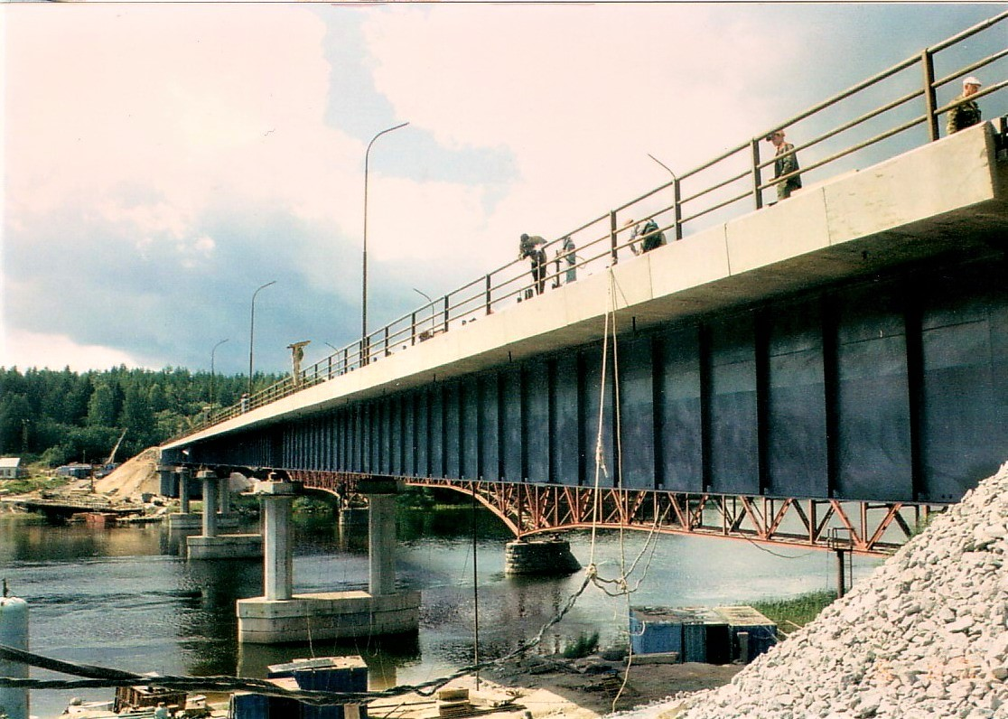
Мосты запроектированные, построенные и испытанные по результатам НИР кафедры: преподавателей, аспирантов и студентов
(Быстров В.А., Димов А.М., Корныльев Е.Н., Ярошутин Д.А., Супоницкий С.З., Судомоин А.С.)
Новый СТЖБ мост с монолитной железобетонной плитой через р. Вуоксу в Ленинградской области. Построен при участии студентов в период практик и работы в ССО

Slide 16
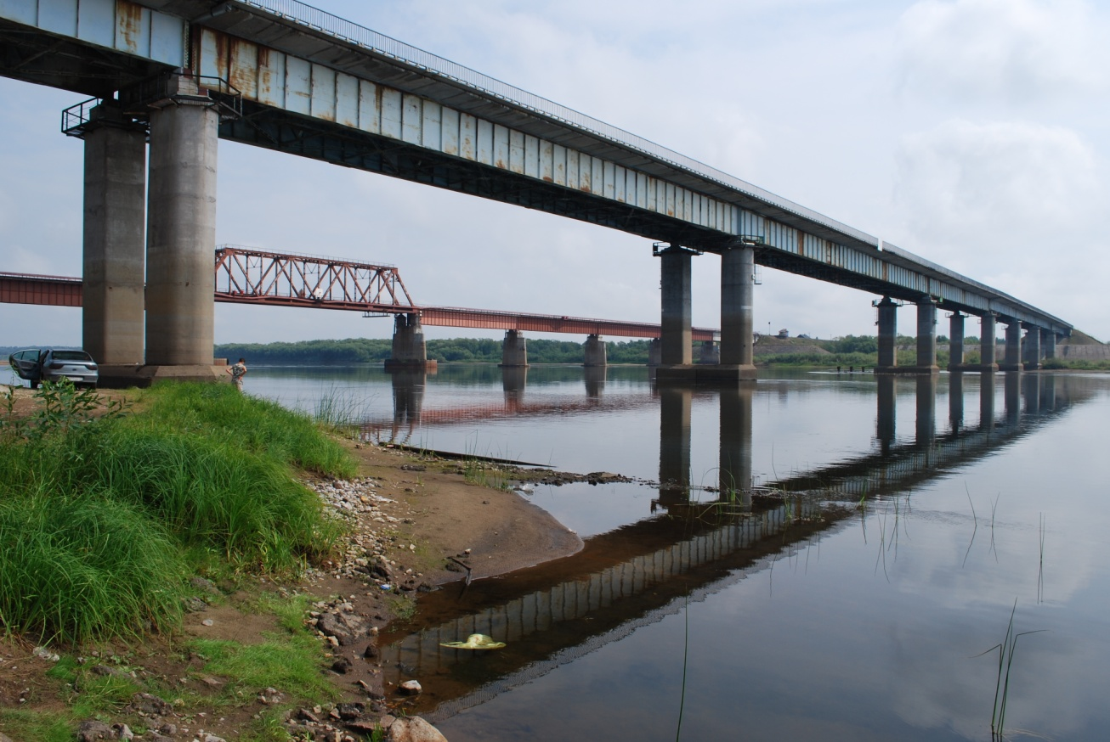
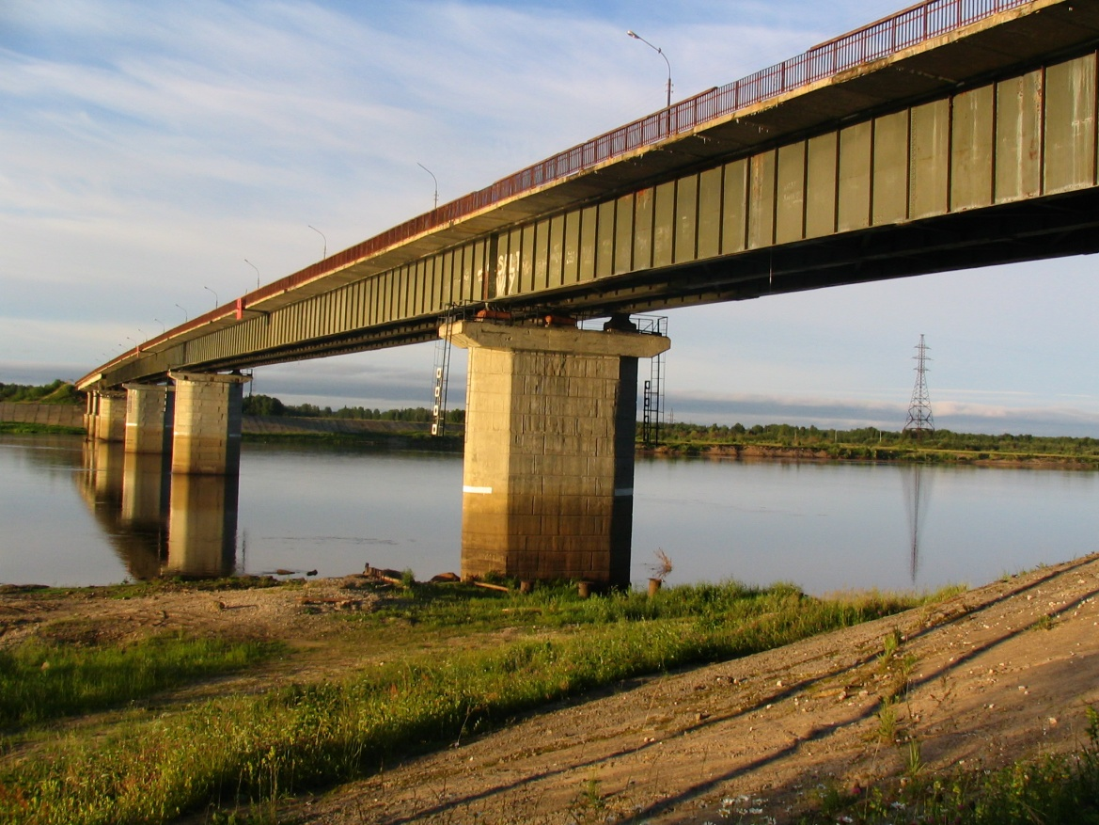
Разработка практических рекомендаций по результатам обследований, статических и динамических испытаний, направленные на повышение долговечности и эксплуатационной надежности мостов
республики Коми и Северо-запада РФ
(Быстров В.А., Корныльев Е.Н., Ярошутин Д.А., Судомоин А.С.)
Исследование работы под нагрузкой конструкций мостов через реки Вычегду и Вымь
(участие студентов в строительстве и испытании мостов)

Slide 17
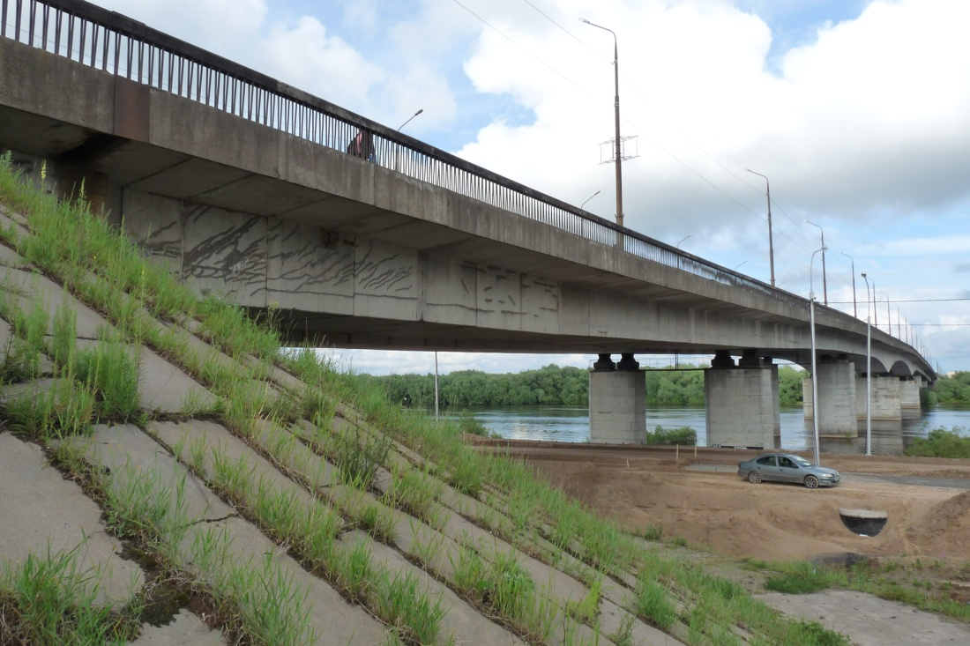
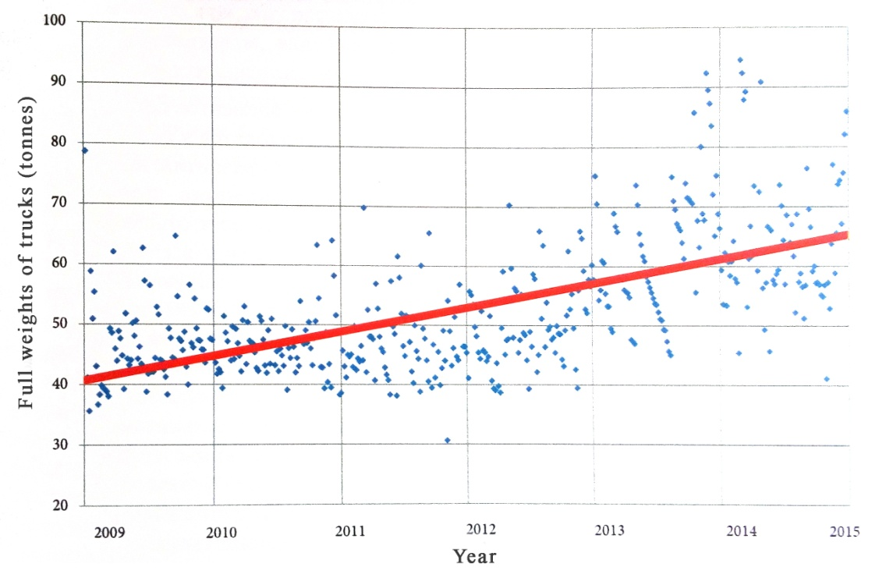
Разработка практических рекомендаций по результатам обследований, статических и динамических испытаний, направленные на повышение долговечности и эксплуатационной надежности мостов
республики Коми и Северо-запада РФ
(Быстров В.А., Корныльев Е.Н., Ярошутин Д.А., Судомоин А.С.)
Определение ТС, грузоподъемности и разработка технических рекомендаций по продлению сроков службы моста через реку Волхов в В. Новгороде.
Исследование процесса роста фактической нагруженности современных автодорожных мостов в Республике Коми РФ

Slide 18
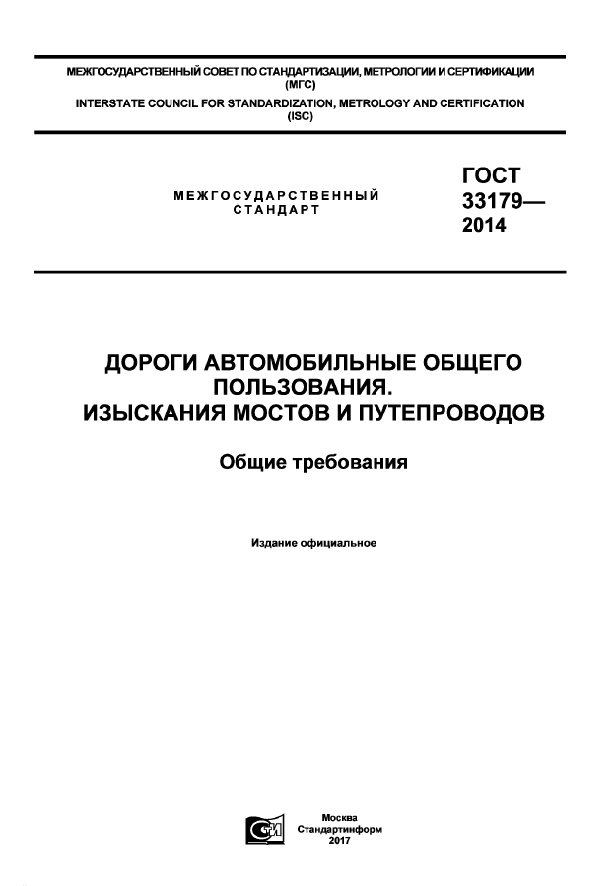
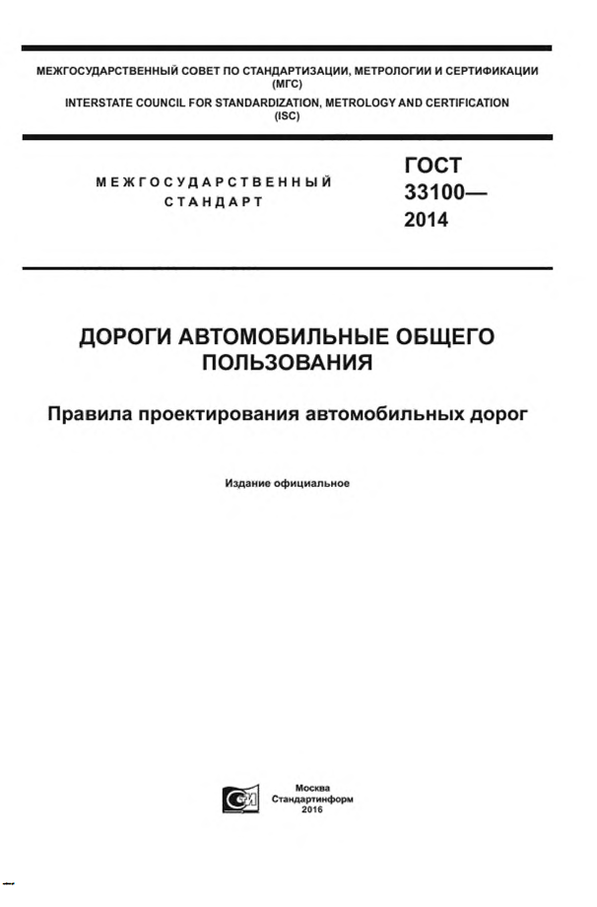
Разработка и внедрение межгосударственных стандартов
на изыскания и проектирование автомобильных дорог общего пользования
(Бондарева Е.Д., Квитко А.В., 2016-2017гг.)

Slide 19
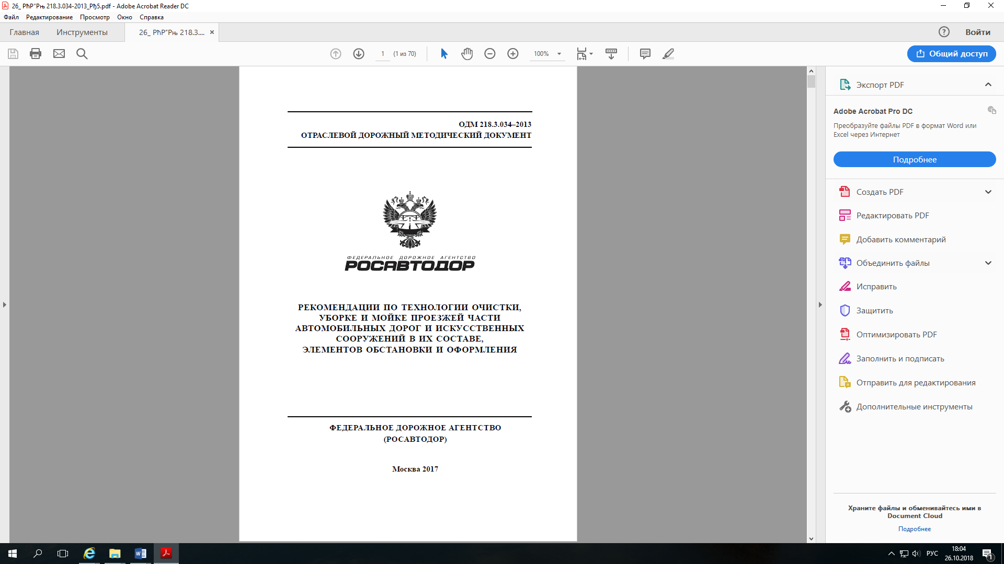
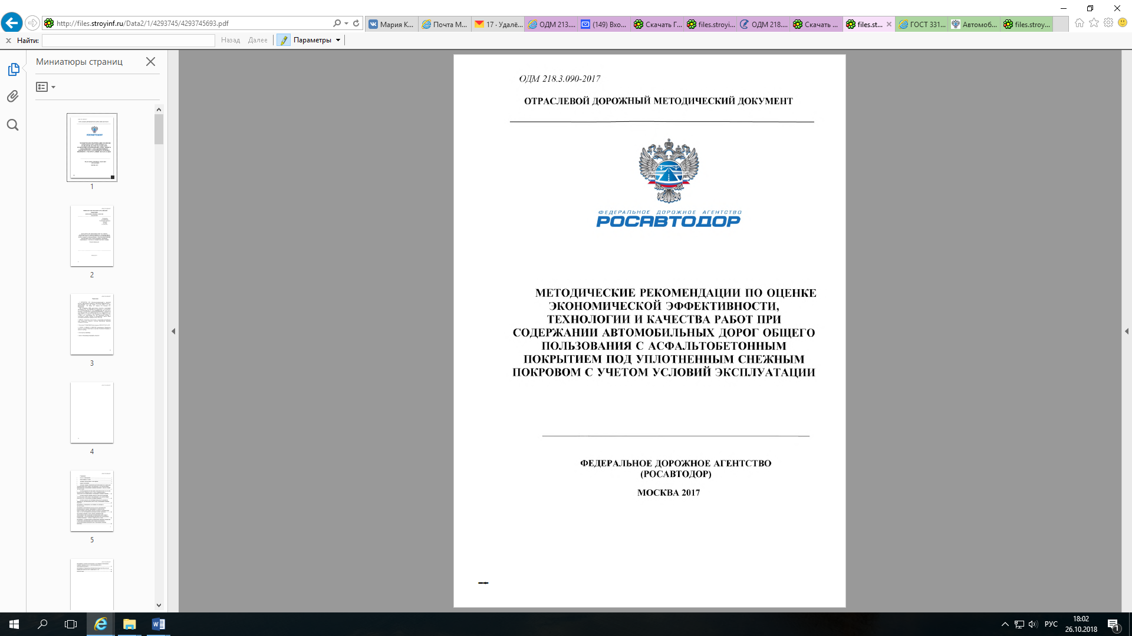
Разработка и внедрение в практику отраслевых дорожных методических документов - ОДМ
(Радов В.П., 2017г.)

Slide 20
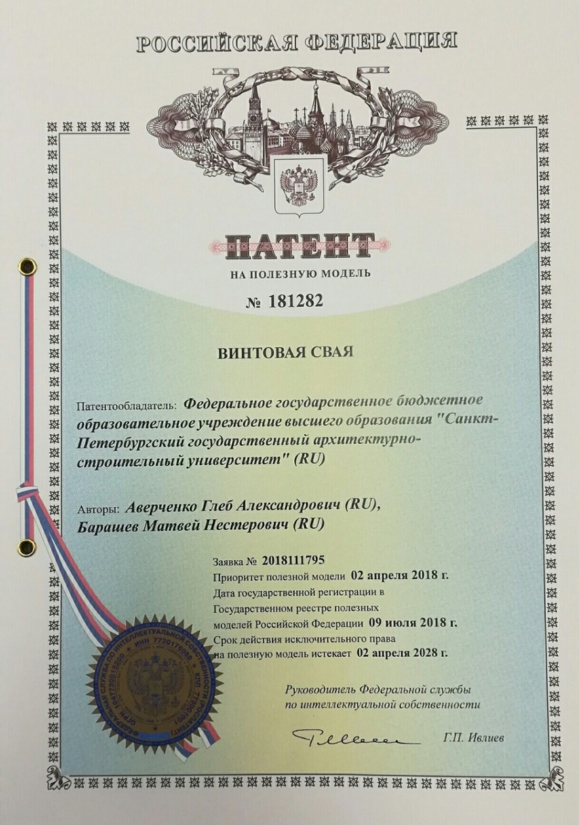
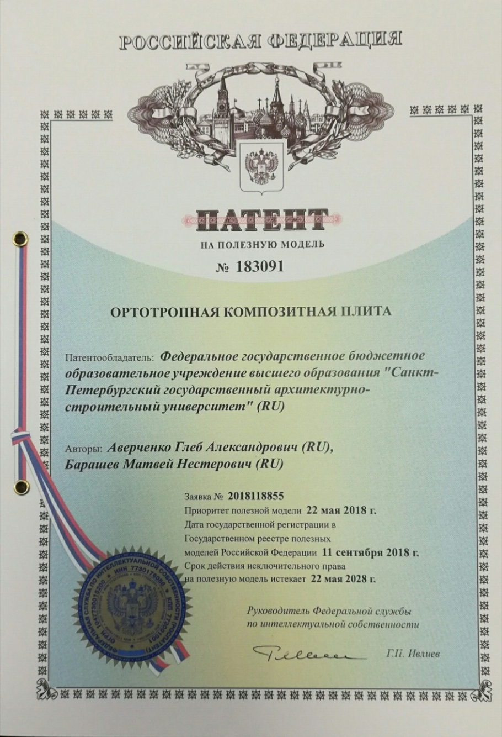
Разработаны патенты на элементы конструкций мостов и путепроводов
(Аверченко Г.А, Барашов М.Н., 2018г.)

